Slide 1
Ekstrakcija likova iz kratkih priča
Gorana Levačić
Tomislav Horina

Slide 2
O problemu
Bavili smo se ekstrakcijom likova iz kratkih priča
Priče smo skinuli s Project Gutenberg
Označavali smo ih ručno
Imali smo oznake “O” i “C”
Promatrali smo dali utječe na model veličina slova te postojanje interpunkcijskih znakova

Slide 3
Korišteni modeli
Preoblikovali smo postojeći Stanford Ner da radi na našim oznakama
Od modeli smo koristili
  Skrivene Markovljeve modele( eng. Hidden Markov Model, HMM )
  Uvjetna nasumična polja( eng. Conditional Random Fields, CRF )

Slide 4
Marica konfuzije
  - TP – označio s “C” , trebao s “C”
  - FN – označio s “O”, trebao s “C”
  - FP – označio s “C”, trebao s “O”
  - TN – označio s “O”, trebao s “C”
Mjera koju smo koristi je F2

Slide 5
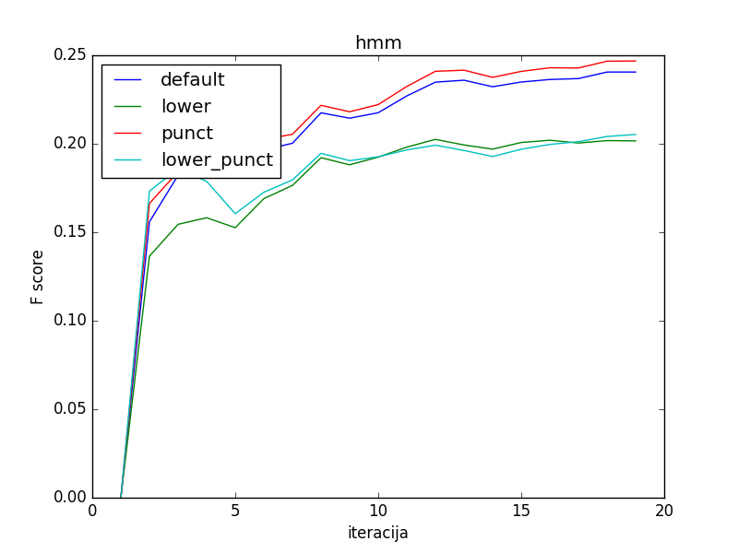
Unakrsna validacija - HMM

Slide 6
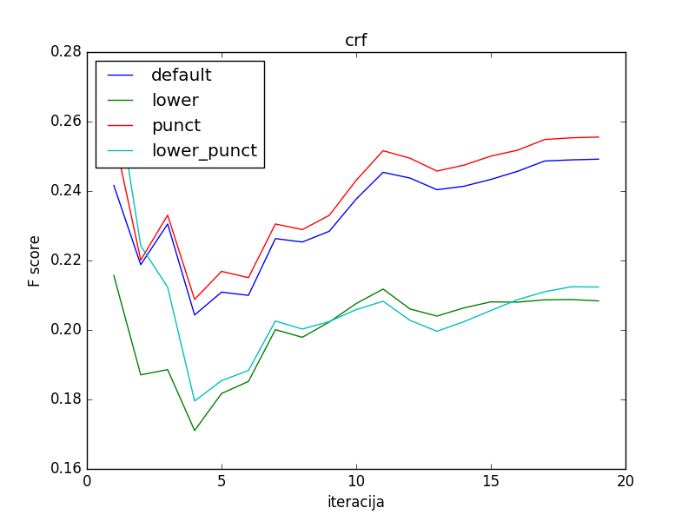
Unakrsna validacija - CRF

Slide 7

Test - HMM

Slide 8
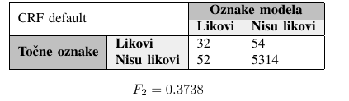
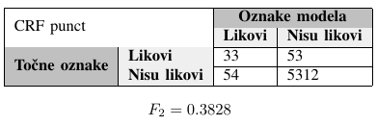
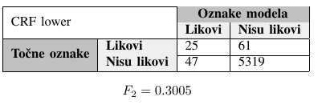
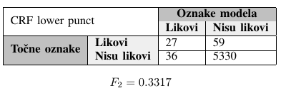
Test – CRF

Slide 9
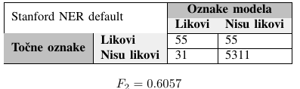
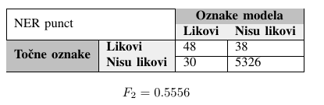
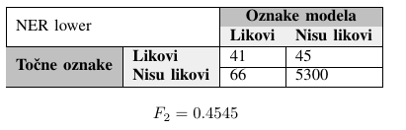
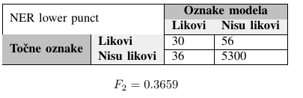
Test – Stanford NER

Slide 10
Zaključak
Dobili smo relativno dobre rezultate za Stanford Ner
Očekujemo da bismo dobili bolje rezultate uz veći skup podataka za učenje

